Slide 1
YOLOv7: Trainable bag-of-freebies sets new state-of-the-art for real-time object detectors
AI 팀 Navy

Slide 2
YOLO(v1~v7) 타임라인
xxx ¹ :1저자를 의미
YOLO (2015)
YOLO-v2 (2016)
YOLO-v3 (2018)
YOLO-v4 (2019)
YOLO-v5 (2020)
made by
Joseph Redmon¹
maed by
Alexey Bochkovskiy¹
Chien-Yao Wang
Based
YOLOX, YOLO-v6, YOLOR, PPYOLO (2021)
YOLO-v7(Detectron based, No paper), YOLO-v7(Official) (2022)
maed by
Chien-Yao Wang¹
Alexey Bochkovskiy
Notes:
1

Slide 3
목차
Abstract
Related work
Architecture
Trainable bag-of-freebies
Experiments
참고문헌

Slide 4
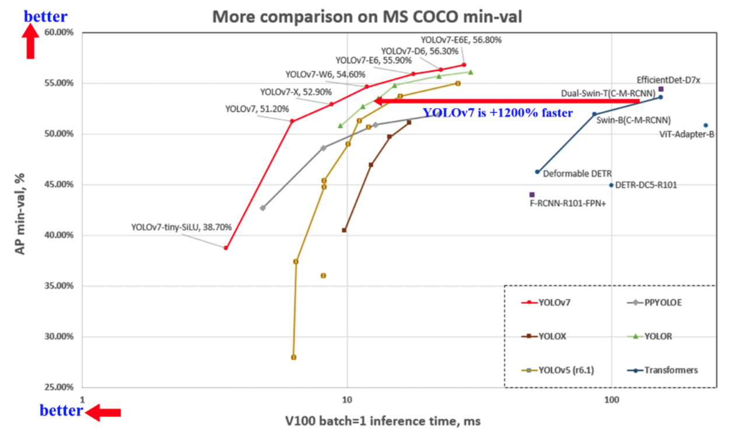
Abstract
5fps~160fps 사이에서 가장 뛰어난 성능
v100 GPU 30fps 이상의 Detector 중 가장 높은 AP 56.8 달성
Inference cost를 증가시키지 않는 최적화 기법 제안
trainable bag-of-freebies
Re-parameterization, dynamic label assignment
Extend&Compound scaling method 제안
효율적인 parameter사용과 계산을 가능하게 하는 detector architecture 제안
파라미터 수 40%, 계산 량 50% 감소
Proposed
Architecture
E-ELAN
Compound Scaling Method
Trainable bag-of-freebies
Planned re-parameterized convolution
Coarse for auxiliary and fine for lead loss

Slide 5
Related work
Model Re-parameterization
inference stage에서 여러 computational modules을 하나로 합치는 것
일종의 ensemble 기법
2가지 ensemble 기법으로 나뉨
Model-level Re-Parameterization
동일한 모델을 다른 데이터로 여러 번 학습 시킨 후 weight 평균내기
서로 다른 iteration에서 weight 평균 내기
Module-level Re-Parameterization
학습동안 모듈을 여러 개의 module branch로 나누고 inference에서 하나로 통합
본 논문에서는 여러 architecture에서 적용가능한 Module-level Re-parameterization 기법 제안

Slide 6
Related work
Model scaling
이미 설계된 모델을 scale up or down 하는 방법
다른 device에 fit 시키기는 방법 중 하나
Scaling factor : 네트워크의 parameter수, inference speed, accuracy의 밸런스를 맞추기 위함
Resolution(input image size)
depth(number of layer)
width(number of channel)
stage(number of feature pyramid)
Network architecture search(NAS)
scaling method, 자동으로 scaling factor 찾음
모든 scaling factor를 독립적으로 생각하고 찾으며 compound scaling factor도 각 요소를 독립적으로 생각함 -> 새로운 compound scaling method 제안

Slide 7
Architecture – Extended efficient layer aggregation networks
Backbone 네트워크 제안
효율적인 architecture 고려사항
parameter 수, 계산 량, 계산 밀도(density)
메모리 측면 : input/output 채널 비율, architecture branch 수, element-wise operation 등
convolution layer의 출력 Tensor(activation function)

Slide 8
Architecture – Extended efficient layer aggregation networks(base 아키텍처 별 특징)
DenseNet
input dimension 의 크기를 줄이기 위해 1x1 conv가 필수적
Vanishing Gradient 개선, Feature Propagation 강화, Feature Reuse, Parameter 수 절약
depthr가 깊어질수록 channel 수 증가
VoVNet
input channel 수가 일정 -> 1x1 conv가 필요없음
CSPVoVNet(Scaled-YOLOv4)
Cross Stage Partial(CSP)를 추가 -> input channel의 절반은 trainsition layer로 전달, 나머지 절반은 VoVNet 구조로 전달-> feature를 추출 후 transition layer에서 결합
나눠진 channel 때문에 기존 gradient flow가 줄어들어 되어 과도한 양의 gradient information을 방지
하지만 channel을 나누고 병합하는 과정을 통해 gradient path는 2배 증가 -> 다양한 feature 학습 가능
Notes:
나눠진 channel 때문에 기존 gradient flow가 truncate(줄어들어) 되어 과도한 양의 gradient information을 방지

Slide 9
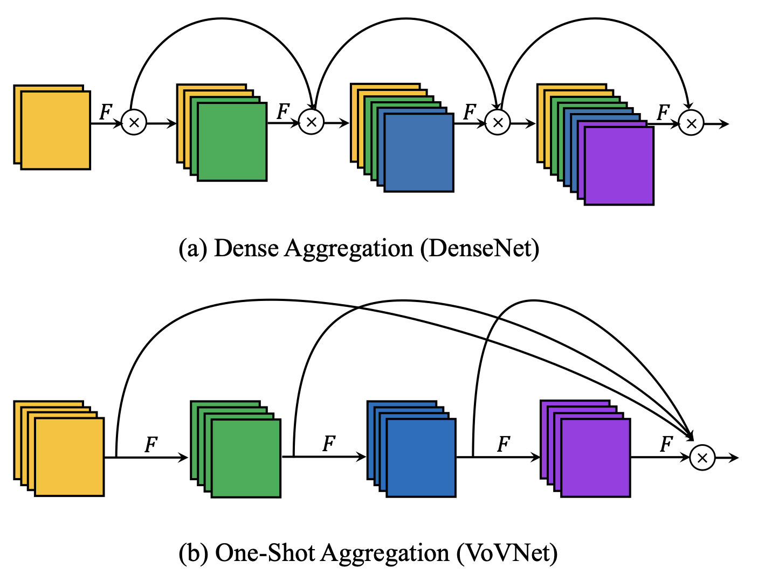
Architecture – Base architecture 참고

Slide 10
Architecture – Extended efficient layer aggregation networks(base 아키텍처 별 특징)
ELAN
CSPVoVNet 장점 계승
가장 짧고, 가장 긴 Gradient path의 차이를 극대화 -> 모듈 간소화
deep 한 네트워크 학습 가능
모델 수렴 효과적
Computation block 을 깊게 쌓아도 학습 잘 됨
But 무한대 가까이 쌓을 경우 stable state 붕괴, parameter utilization 하락
E-ELAN(Proposed)
ELAN의 문제점 해결
Expand, shuffle, merge cardinality를 추가 -> computational block을 많이 쌓아도 학습 능력 뛰어남
(Scaling에 따라) computational block 만 바뀌고 transition layer는 바뀌지 않음
feature를 다양하게 하고 parameter 사용과 계산을 향상시킴

Slide 11
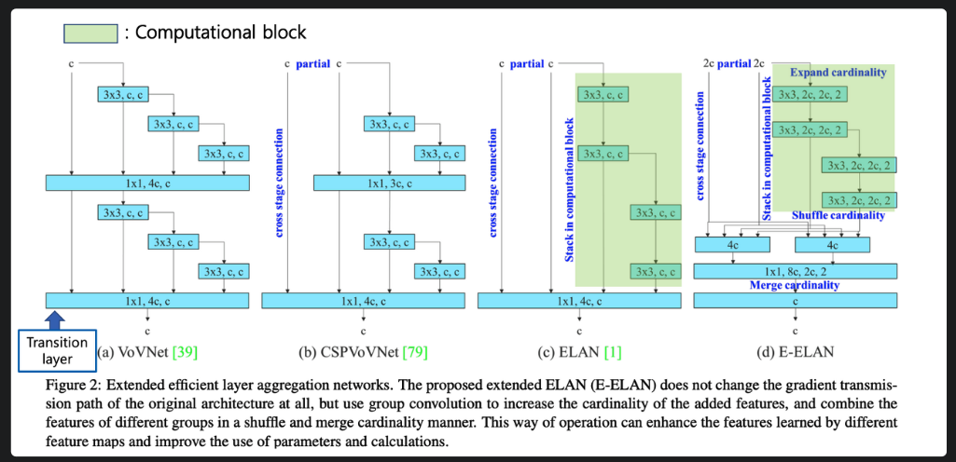
Architecture – Extended efficient layer aggregation networks
Proposed
Notes:
yolov7(base) -> ELAN 2개 conv가 2층으로(그림과 동일)
yolov7-x -> ELAN 2개 conv가 3층으로

Slide 12
Architecture – Model scaling for concatenation-based models
Model scaling : inference speed를 충족시키기 위해 다른 모델을 만들고 attribute를 맞추는 것
scaling 종류
width : filter(=channel) scaling
depth : layer 수 scaling
resolution : input image 해상도
compound : width + depth + resolution scaling을 조절

Slide 13
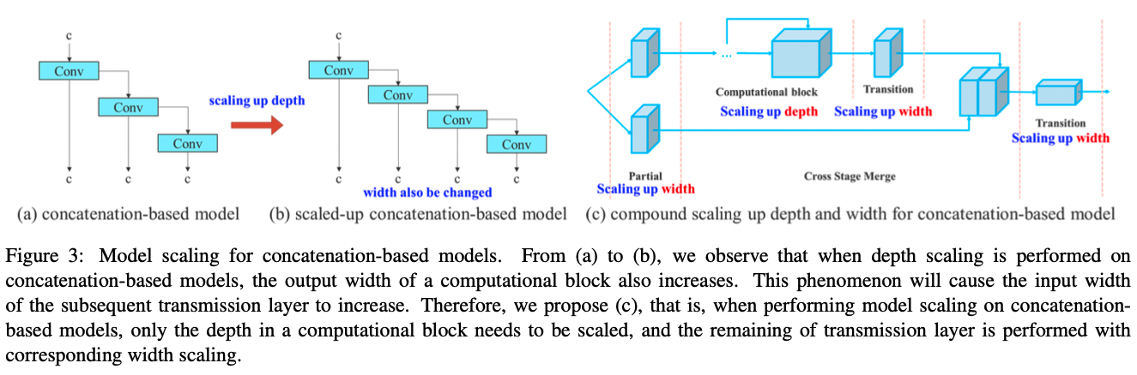
Architecture – Model scaling for concatenation-based models
실험을 통해 concatenation-based 모델의 경우 depth가 깊어질 때 width도 같이 증가하는 것을 확인
depth만 증가시키는 scaling 방법 제안
layer의 in-degree, out-degree가 바뀌지 않아 파라미터와 계산 량의 scaling factor의 각 영향을 독립적으로 분석가능
Proposed

Slide 14
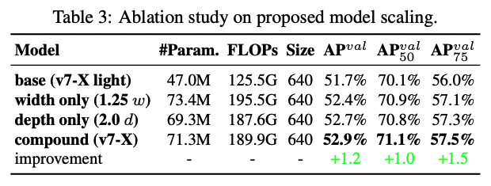
Architecture – Model scaling for concatenation-based models
Ablation study

Slide 15
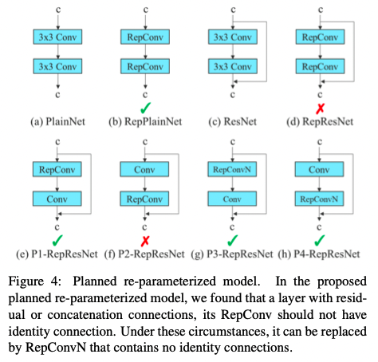
Trainable bag-of-freebies - Planned re-parameterized convolution
RepConv 기반
3x3 Conv, 1x1 Conv, Identity connection을 하나의 convolution layer로 합치는 방식
Identity connection(or mapping, shortcut) : 입력 값을 그대로 전달하는 방법, ResNet과 같은 Concatenation based 모델에서 사용됨
RepConv안의 Identity connection(Concetenation)이 Resnet의 residual, concatenation을 파괴하는 것을 발견
RepConv뒤에 Concatenation을 할 경우 성능 저하 발생
identity connection없는 RepConv(RepConvN)인 planned re-parameterized convolution 설계
Notes:
ResNet이나 DenseNet 같이 shortcut, concatenation이 들어가는 모델의 구성요소를 RepConv형태로 바꿀때 문제가 발생함
RepConv자체가 ResNet의 영향을 받아서 학습시 1x1, Identity connection을 통해 학습하고 inference 시 VGG 형태로 parameter를 통합하여 학습하는 형태인데
ResNet의 경우 RepConv의 Identity Connection이 ResNet의 residual information을 파괴하는 것을 실험을 통해 발견
그래서 Conv연산을 RepConv로 대체하기에 가장 적절한 위치를 실험을 통해서 발견
위의Figure4를 통해서 알 수 있듯이 Identity connection이 들어간 Repconv이 ResNet의 residual 연결과 만날때 성능저하가 발생함
그래서 residual connection이 만나지 않게 이전단에서 Repconv로 대체하거나
아예 RepConv로 대체할 때 Identity Connection을 제외하는 방법을 제안
-> 즉 RepConv의 Identity connection을 제거하는 것(1x1 conv까지 제거하는 지는 잘 모르겠음)
-> PPYOLO와 디자인 철학이 동일하다 했음. PPYOLO의 경우 1x1 conv만 있고 identity connection이 없음
그러면 즉 Batchnormalization을 bias 형태로 만들어 더하는 수준의 Repconv를 만드는 것

Slide 16
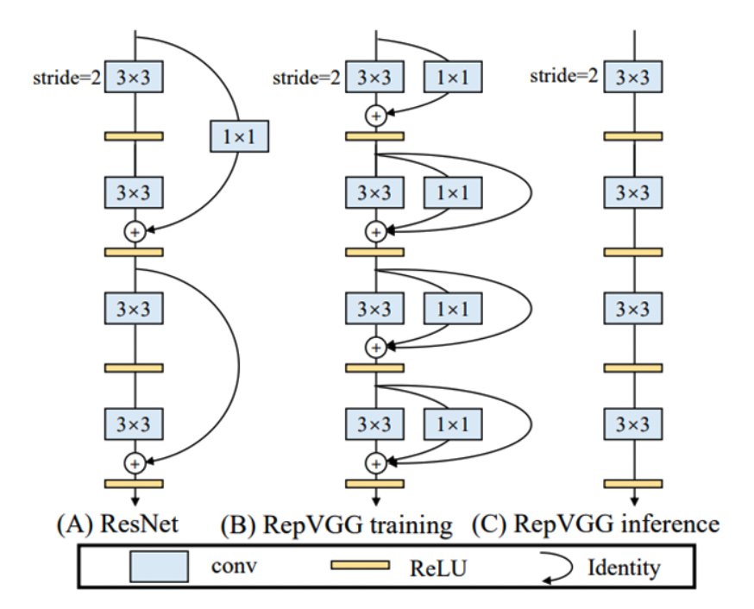
RepVGG
ResNet의 형태에서 영감을 받은 Re-parameterized 모델
ResNet과 같은 concatenation 기반 모델의 가장 큰 문제점은 Inference 속도가 느리다는 것
VGG와 같은 모델은 Inference 속도는 빠르지만 낮은 정확도
RepVGG는 ResNet과 VGG의 장점을 결합한 모델
Training시에는 ResNet과 같이 여러 Identity connection을 사용하고 Inference시에는 Convolution Filter(3x3,1x1)과 Identity connection을 하나의 3x3 Convolution Filter로 통합
3x3 Filter이 대부분의 GPU에서 가장 빠른 연산속도를 보여주기 때문에 모두 3x3 Filter 로 통합

Slide 17
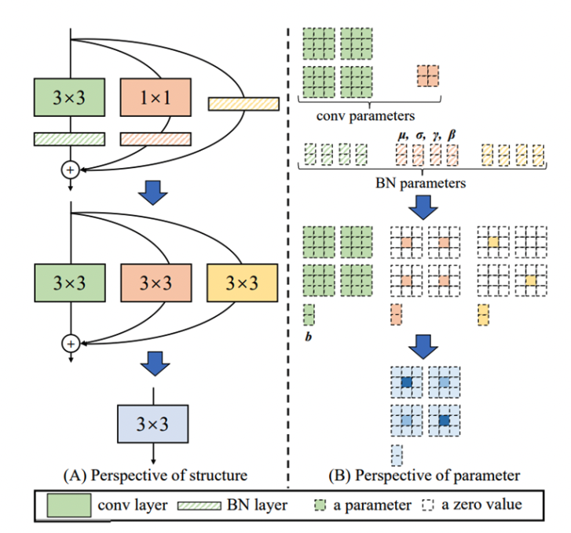
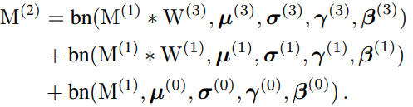
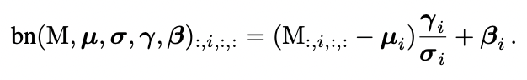
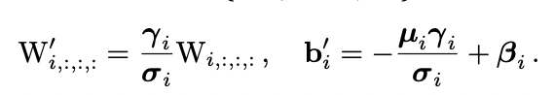
M⁽¹⁾
W⁽³⁾
RepVGG re-parameterized 과정
Identity
Connection
W⁽¹⁾
input channel : 2
output channel : 2
output 채널 개수(c2=2)만큼 BN parameter 계산됨
M⁽²⁾
indentity Connection : feature map을 그대로 유지해주는 연산
filter에 zero-padding을 가하여 3x3 conv로 재구성

Slide 18
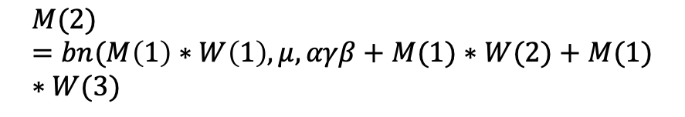
M⁽¹⁾
Identity
Connection
W⁽¹⁾
W⁽²⁾
M⁽²⁾
W⁽³⁾
$$M(2)=bn(M\left(1\right)∗W\left(1\right),μ,αγβ+M(1)∗W(2)+M(1)∗W(3)$$
$$M(2)=M(1)∗W(1)+M(1)∗W(2)+M(1)∗W(3)$$
$$M(2)=M(1)∗(W\left(1\right)+W\left(2\right)+W\left(3\right))$$
Notes:
indentity Connection : feature map을 그대로 유지해주는 연산
input channel : 2
output channel : 2
output 채널 개수(c2=2)만큼 BN parameter 계산됨

Slide 19
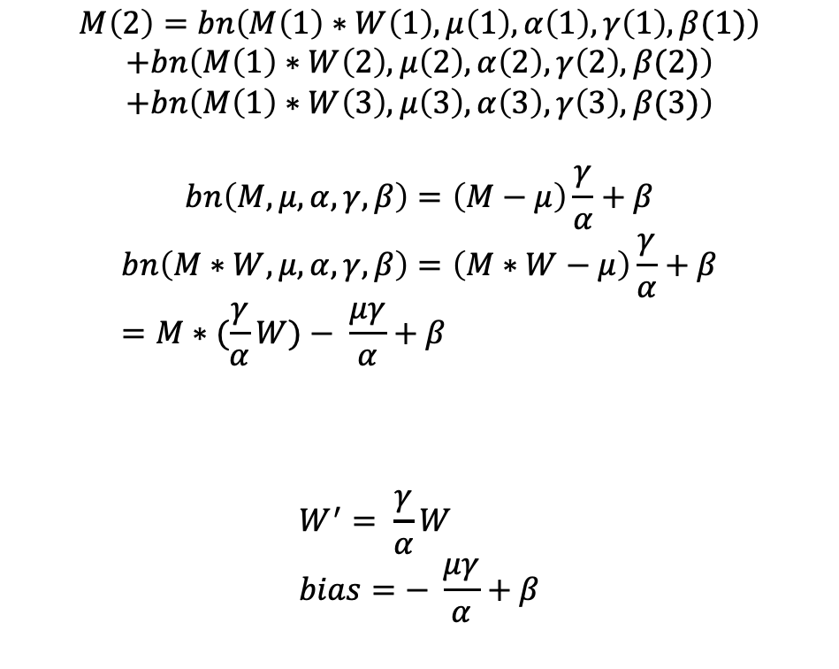
M⁽¹⁾
Identity
Connection
W⁽¹⁾
W⁽²⁾
$$M\left(2\right)=bn\left(M\left(1\right)∗W\left(1\right),μ\left(1\right),α\left(1\right),γ\left(1\right),β(1)\right)$$
$$+bn\left(M\left(1\right)∗W\left(2\right),μ\left(2\right),α\left(2\right),γ\left(2\right),β(2)\right)$$
$$+bn\left(M\left(1\right)∗W\left(3\right),μ\left(3\right),α\left(3\right),γ\left(3\right),β(3)\right)$$
$$bn\left(M,μ,α,γ,β\right)=\left(M−μ\right)\frac{γ}{α}+β$$
$$bn\left(M∗W,μ,α,γ,β\right)=\left(M∗W−μ\right)\frac{γ}{α}+β \\ =M∗(\frac{γ}{α}W)− \frac{μγ}{α}+β$$
$$W^{′}= \frac{γ}{α}W \\ bias=− \frac{μγ}{α}+β$$
M⁽²⁾
W⁽³⁾
Notes:
indentity Connection : feature map을 그대로 유지해주는 연산
input channel : 2
output channel : 2
output 채널 개수(c2=2)만큼 BN parameter 계산됨

Slide 20
How to calculate [Identity Connection] in RepVGG
2
1
2
3
1
0
0
0
0
1
2
3
1
input feature channel : 2
output feature channel : 2
0
0
0
0
0
0
1
2
1
1
0
0
0
0
1
2
1
1
+
=
1
2
3
1
0
1
0
0
0
0
3
4
3
1
0
0
0
0
3
4
3
1
2
4
2
1
0
0
0
0
0
0
1
2
1
4
0
0
0
0
1
2
1
4
1
2
1
1
2
4
3
2
3
4
3
1
Convolution
4
2
3
1
0
0
0
0
0
0
0
0
0
0
2
4
2
1
2
4
2
1
1
2
1
4
1
1
1
1
0
0
0
0
1
0
0
0
0
0
2
4
3
2
2
4
3
2
+
=
input feature map
0
0
0
0
0
0
0
0
0
0
4
2
3
1
4
2
3
1
==
3x3 filter
0
0
0
0
1
1
1
1
1
1
1
1
RepVGG에서의 Identity Connection 연산 방법
1x1 convolution filter에 zero-padding을 통해 3x3 filter로 만듦
output channel 만큼의 filter의 한 channel을 제외하고 나머지 channel은 0값을 가지도록 설정
입력 feature map의 값을 그대로 살리기 위함
1
2
3
1
2
4
2
1
1
2
1
1
2
4
3
2
3
4
3
1
4
2
3
1
1
2
1
4
1
1
1
1
output feature map

Slide 21
How to calculate [Identity Connection] in RepVGG
input feature channel : 2
output feature channel : 2
2
1
2
3
1
0
0
0
0
1
2
3
1
0
0
0
0
0
0
1
2
1
1
0
0
0
0
1
2
1
1
+
=
1
2
3
1
0
1
0
0
0
0
3
4
3
1
0
0
0
0
3
4
3
1
2
4
2
1
0
0
0
0
0
0
1
2
1
4
0
0
0
0
1
2
1
4
1
2
1
1
2
4
3
2
3
4
3
1
Convolution
4
2
3
1
0
0
0
0
0
0
0
0
0
0
2
4
2
1
2
4
2
1
1
2
1
4
1
1
1
1
0
0
0
0
1
0
0
0
0
0
2
4
3
2
2
4
3
2
+
=
input feature map
0
0
0
0
0
0
0
0
0
0
4
2
3
1
4
2
3
1
==
0
0
0
0
1
1
1
1
1
1
1
1
3x3 filter
1
2
3
1
2
4
2
1
1
2
1
1
2
4
3
2
3
4
3
1
4
2
3
1
1
2
1
4
1
1
1
1
output feature map
Notes:
RepVGG에서의 Identity Connection 연산 방법
1x1 convolution filter에 zero-padding을 통해 3x3 filter로 만듦
output channel 만큼의 filter의 한 channel을 제외하고 나머지 channel은 0값을 가지도록 설정
입력 feature map의 값을 그대로 살리기 위함

Slide 22
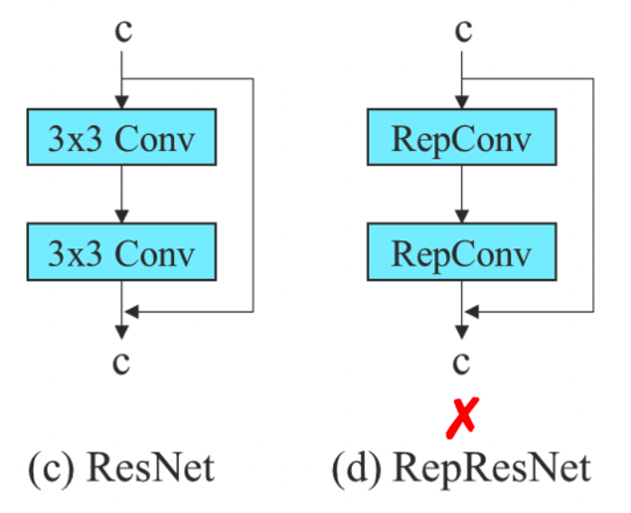

Trainable bag-of-freebies - Planned re-parameterized convolution
RepConv(during training)
RepConvN (during training)
Identity connection
Residual
Residual과 Identity Connection이 만나는 경우 성능저하 발생 -> Identity Connection을 제거한 RepConvN 제안
Notes:
ResNet이나 DenseNet 같이 shortcut, concatenation이 들어가는 모델의 구성요소를 RepConv형태로 바꿀때 문제가 발생함
RepConv자체가 ResNet의 영향을 받아서 학습시 1x1, Identity connection을 통해 학습하고 inference 시 VGG 형태로 parameter를 통합하여 학습하는 형태인데
ResNet의 경우 RepConv의 Identity Connection이 ResNet의 residual information을 파괴하는 것을 실험을 통해 발견
그래서 Conv연산을 RepConv로 대체하기에 가장 적절한 위치를 실험을 통해서 발견
위의Figure4를 통해서 알 수 있듯이 Identity connection이 들어간 Repconv이 ResNet의 residual 연결과 만날때 성능저하가 발생함
그래서 residual connection이 만나지 않게 이전단에서 Repconv로 대체하거나
아예 RepConv로 대체할 때 Identity Connection을 제외하는 방법을 제안
-> 즉 RepConv의 Identity connection을 제거하는 것(1x1 conv까지 제거하는 지는 잘 모르겠음)
-> PPYOLO와 디자인 철학이 동일하다 했음. PPYOLO의 경우 1x1 conv만 있고 identity connection이 없음

Slide 23
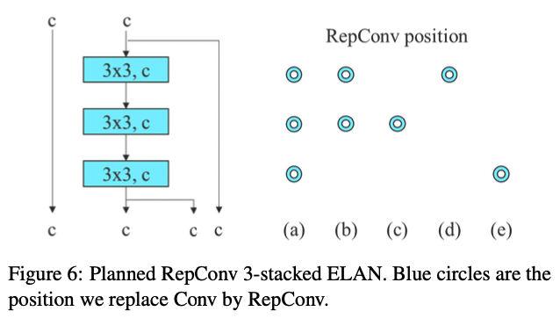
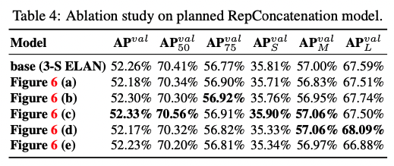
Trainable bag-of-freebies - Planned re-parameterized convolution
Ablation study 1
ELAN의 Computation block에서 RepConv를 다양하게 위치시키면서 성능 평가
(c) 케이스가 전반적으로 가장 좋은 성능 도출
Notes:
매개변수가 변경된 레이어가 있을 때 residual 연결이 있으면 안된다는 것을 발견

Slide 24
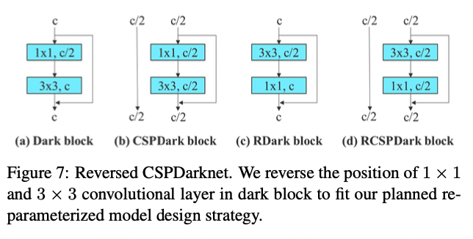
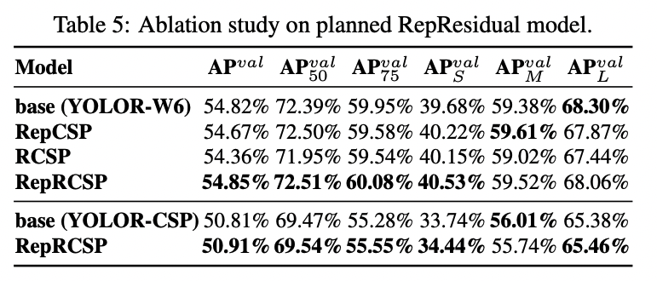
Trainable bag-of-freebies - Planned re-parameterized convolution
Ablation study 2
original DarkBlock의 경우 Planned RepConv 전략에 맞지 않기 때문에 Reverse Dark block 설계
1x1 conv와 3x3 conv의 위치를 바꾼 형태
PPYOLO 와 동일한 컨셉
Notes:
매개변수가 변경된 레이어가 있을 때 residual 연결이 있으면 안된다는 것을 발견

Slide 25
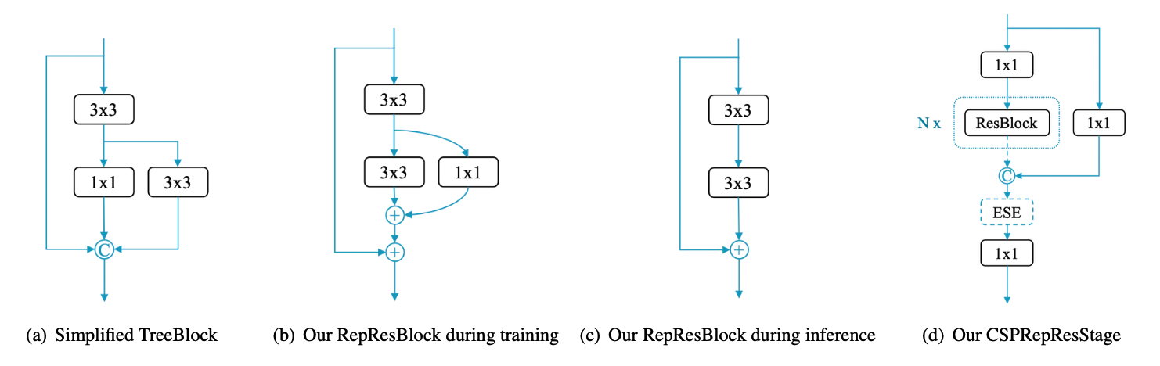
PPYOLO

Slide 26
Trainable bag-of-freebies - Proposed assistant loss for auxiliary head
hard label : 0 1 0 0
soft label : 0.1 0.7 0.1 0.1
lead head : prediction을 뽑는 메인 layer
auxiliary(aux) head : layer 중간에 위치한 보조 head
aux head를 사용하는 방법 중 Independent assigner가 가장 보편적인 방식
aux, lead head 모두 GT를 통해 hard label을 생성(predict 후 학습하는 과정)
최근 연구에서는 네트워크의 예측 결과의 distribution(or probability)를 통해 loss를 계산하는 soft label을 사용
최신연구에서는 soft label을 aux head와 lead head에 어떻게 할당할 지에 대한 연구가 이뤄지지 않음 -> aux head가 GT를 참고하지 않는 2가지 label assigner 제안
Lead head guided label assigner
Coarse-to-fine lead head guided label assigner

Slide 27
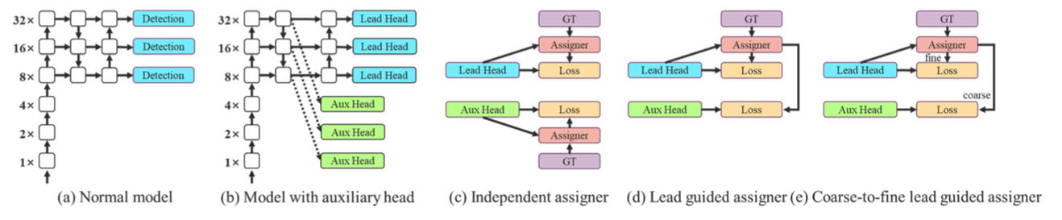
Trainable bag-of-freebies - Proposed assistant loss for auxiliary head
Lead head guided label assigner : ground-truth 기반으로 계산되어 soft label 생성
lead head가 학습한 정보를 aux head가 직접 학습 -> lead head가 아직 학습되지 않음 residual information 학습에 집중 할 수 있음
Coarse-to-fine lead head guided label assigner -> 의도적으로 aux head에 제약을 걸어 lead head의 성능을 넘지 못하게 함
Corse label(Aux head) : fine label 처럼 섬세한 label이 만들어지지 않게 함
Fine label(Lead head) : soft label
Lead head는 high precision, high recall이 가능, aux head는 recall 에 집중
aux head의 parameter가 lead head의 parameter와 유사해지면 성능이 하락
Proposed
Notes:
aux head : lead head가 잔여 정보를 잘 파악할 수 있도록 도와줌
근데 너무 lead head와 비슷해지면 오히려 성능이 나빠지니
의도적으로 lead head의성능을 넘지 못하도록 제약을 거는 것

Slide 28
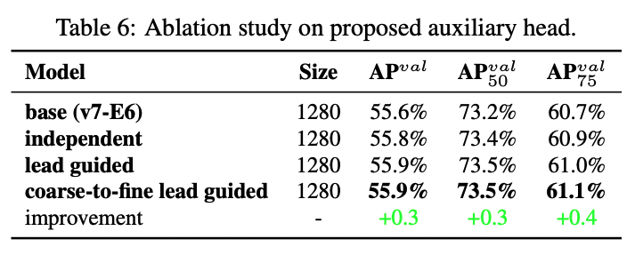
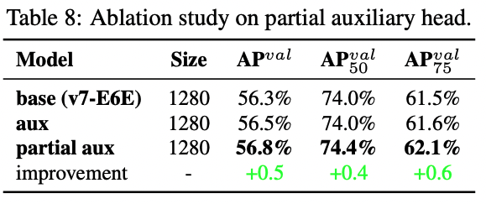
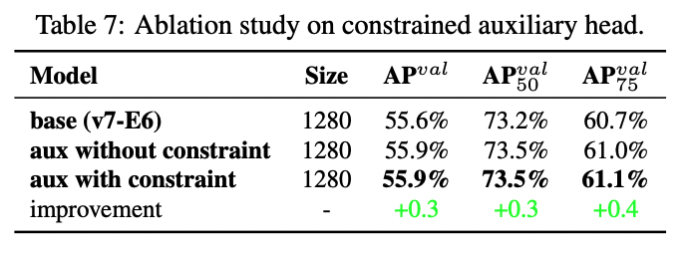
Trainable bag-of-freebies - Proposed assistant loss for auxiliary head
Ablation study
aux head를 merging cardinality 전의 feature map 세트들 중 하나 다음에 붙히는 방식으로 접근
이를 통해 assistant loss(by aux head)를 통해서 새롭게 만들어진 feature map들이 직접적으로 update 되는 것을 막아줌

Slide 29
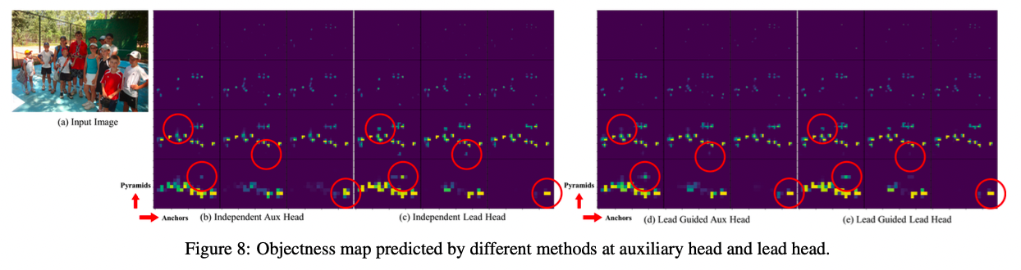
Trainable bag-of-freebies - Proposed assistant loss for auxiliary head
Notes:
lead head가 학습한 정보를 바탕으로 aux head가 학습

Slide 30
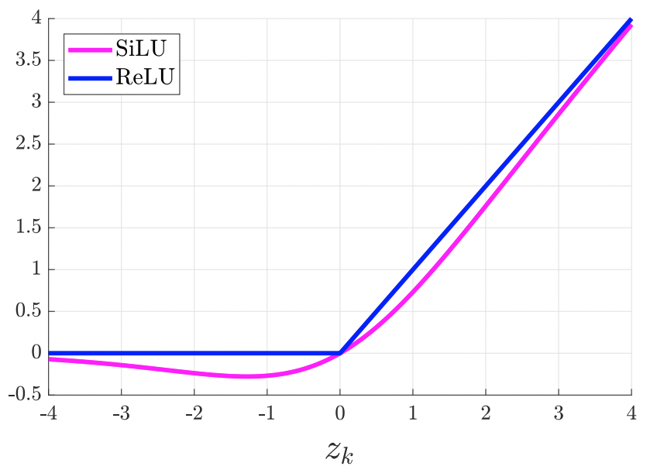
Experiments
Dataset : MS-COCO
Not using Pre-trained model
다양한 GPU 환경에 사용할 수 있는 모델 설계
Edge GPU : YOLOv7-tiny
leaky-ReLU activation 사용(나머지 모델은 SiLU 사용)
Normal GPU : YOLOv7
compound scaling method를 사용하여 모델 전체 depth와 width에 대해서 scale up
cloud GPU : YOLOv7-w6
compound scaling method 사용
YOLOv7-E6, YOLOv7-D6
YOLOv7-E6E : YOLOv7-E6에서 E-ELAN을 사용
YOLOv4, scaled-YOLOv4, YOLOR을 baseline으로 사용

Slide 31
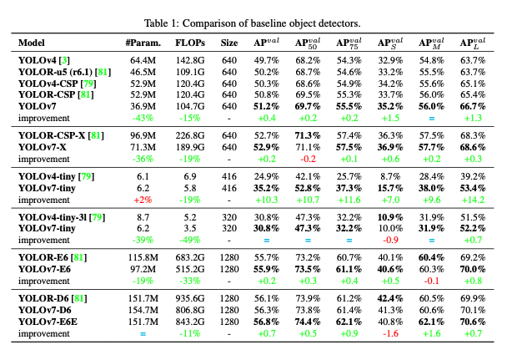
Experiments
YOLOv7-tiny-SiLU vs YOLOv5-N : 127 fps 더 빠름, 10.7% 더 정확함
YOLOv7의 경우 161fps에서 51.4%AP를 가짐
YOLOv7 vs PPYOLOE-L : 41% 적은 파라미터 사용량
YOLOv7-X vs YOLOv5-L
YOLOv7-X 's inference speed : 114fps
YOLOv5-L's inference speed : 99fps
YOLOv7의 AP가 3.9% 향상
YOLOv7-X vs YOLOv5-X
비슷한 스케일에 YOLOv5-X보다 31fps 더 빠름
22% 적은 파라미터, 8%적은 계산량, 2.2% 높은 AP
YOLOv7 vs YOLOR (1280 resolution)
YOLOv7-W6가 8fps 더 빠름
AP 1% 증가
YOLOv7-E6 vs YOLOv5-X6
0.9% AP 향상, 47% inference 속도 향상
YOLOv7-D6 vs YOLOR-E6
비슷한 inference 속도
AP 0.8% 향상
YOLOv7-E6E vs YOLOR-D6
비슷한 inference 속도
AP 0.3%향상

Slide 32
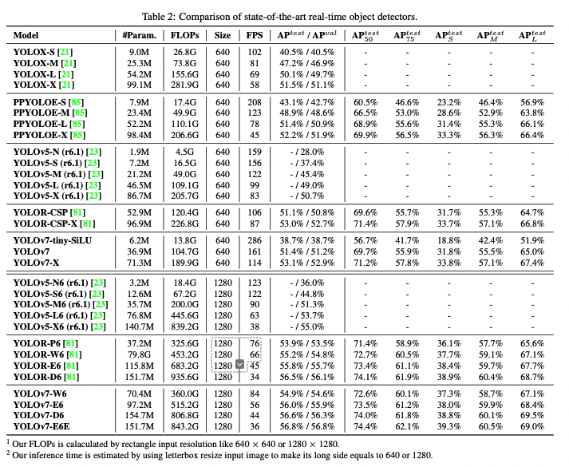
Experiments

Slide 33
참고문헌
블로그
YOLOv7
https://velog.io/@parksh089g/연구실논문리뷰YOLOv7-Trainable-bag-of-freebies-sets-new-state-of-the-art-for-real-time-objectdetectors
https://da2so.tistory.com/59#---%25--Extended%25--efficient%25--layer%25--aggregation%25--networks
https://eehoeskrap.tistory.com/651
https://learnopencv.com/yolov7-object-detection-paper-explanation-and-inference/?utm_source=rss&utm_medium=rss&utm_campaign=yolov7-object-detection-paper-explanation-and-inference
RepVGG
https://mole-starseeker.tistory.com/87
https://velog.io/@wilko97/논문리뷰-RepVGG-Making-VGG-style-ConvNets-Great-Again-2017-CVPR
https://lv99.tistory.com/25

Slide 34
참고문헌
논문
YOLOv7
https://arxiv.org/abs/2207.02696
YOLOv4
https://arxiv.org/abs/2004.10934
scaled YOLOv4
https://arxiv.org/abs/2011.08036
RepVGG
https://arxiv.org/abs/2101.03697
PPYOLO
https://arxiv.org/abs/2104.10419

Slide 35
감사합니다

